Slide 1
Tensiunea intraoculara

Slide 2
Tensiunea intraoculara (TIO) sau presiunea intraoculara (PIO) reprezinta presiunea pe care continutul globului ocular o exercita asupra peretelui globului ocular.
Valoarea normala a TIO este cuprinsa in intervalul 11 – 21 mmHg
Homeostazia TIO este mentinuta de catre echilibrul dintre productia si eliminarea umorului apos
O crestere a TIO va exercita o presiune crescuta asupra peretelui globului ocular, deci asupra capului nervului optic

Slide 3
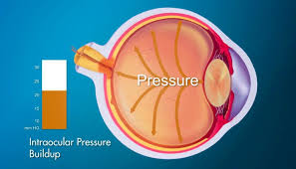

Slide 4
Masurarea TIO – tonometria
Principiul tonometriei porneste de la formula P=F/S; asadar aparatul exercita o anumita forta pe o suprafata data, pentru a invinge rezistenta opusa de peretele ocular.
TIO se masoara cu ajutorul tonometrelor, care sunt de doua tipuri:
- tonometre non-contact
- tonometre contact
Tonometrele non-contact
Folosesc un jet de aer pe care il aplica pe o suprafata data (se mai numesc si pneumotonometre)
Limite si erori: aparatul nu poate masura TIO la un ochi cu o cornee deformata sau cu o cornee edematiata; reflexul de clipit poate impiedica masuratoarea; clipitul exercita presiune asupra globului, asadar aparatul va masura o presiune mai mare decat cea reala – pentru o masuratoare cat mai exacta se poate folosi anestezic local

Slide 5
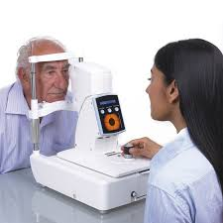

Slide 6
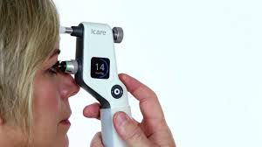
Tonometrele contact
Acestea au ca principiu deformarea peretelui globului ocular prin aplicarea fortei pe o suprafata data prin intermediul unui piston, care vine in contact cu corneea. ATENTIE deci la riscul de contaminare!
Tonometrul iCARE
Masuratoarea se face in general fara anestezic, motiv pentru care limitarile sunt aceleasi ca si la pneumotonometru. Daca sensibilitatea pacientului e crescuta se poate instila anestezic.

Slide 7
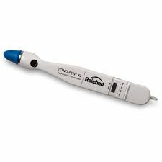
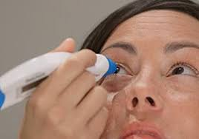
Tonometrul tip tonopen
Se administreaza anestezic inaintea masuratorii; capatul tonometrului vine in contact cu corneea pe o suprafata mare

Slide 8
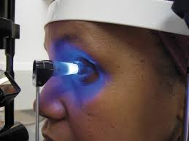
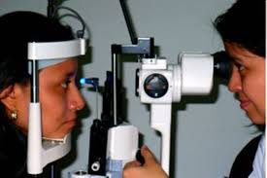
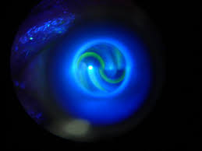
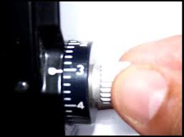
Aplanotomonetrul Goldmann
Este standardul de aur in tonometrie.
Masuratoarea implica administrarea de anestezic, colorant (fluoresceina) si cooperare din partea pacientului

Slide 9
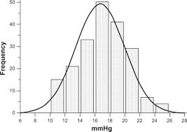

Slide 10
TIO statistic normala este TIO cuprinsa intre 11 – 21 mmHg; marea majoritate a indivizilor au TIO normala cuprinsa in acest interval.
TIO biologic normala reprezinta TIO la care nu exista suferinta a nervului optic; ea este deci specifica fiecarui pacient.

Slide 11
Glaucomul – reprezinta o neuropatie optica progresiva, caracterizata prin pierderi de fibre axonale ale NO, modificari de fund de ochi si ale campului vizual.
Hipertonia oculara – reprezinta o crestere a TIO peste valoarea statistic normala, fara suferinta NO, fara modificari de FO si CV.
Asadar nu orice TIO de 25 mmHg este glaucom!!!
Exista pacienti ai caror ochi au TIO mai mare de 21 mmHg, fara modificari din partea NO, asadar TIO biologic normala la acesti pacienti nu se afla in intervalul statistic normal.

Slide 12
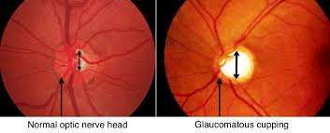
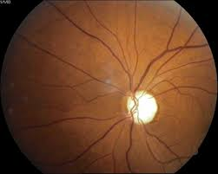
Aspecte ale FO in glaucom

Slide 13
Tomografia in coerenta optica (OCT)
Reprezinta o metoda moderna, non-invaziva, de ultima generatie in investigarea afectiunilor retiniene si de NO.
In ceea ce priveste glaucomul, OCT are capacitatea de a masura la nivel de micron stratul celulelor ganglionare si stratul celulelor nervoase, putand diagnostica afectiunea inainte de aparitia modificarilor de FO si de CV.

Slide 14
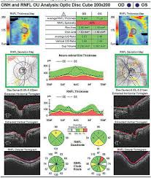

Slide 15
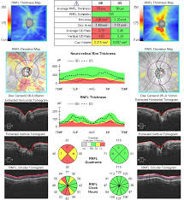

Slide 16
Medicatia hipotensoare oculara
Prostaglandinele
Reprezinta prima linie de tratament in glaucom
Actiunea lor este de crestere a eliminarii umorii apoase
Efecte adverse: senzatie de usturime dupa administrare, congestie oculara, cresterea anormala a cililor
Contraindicatii: nu se administreaza in afectiuni cu ochi rosu sau postoperator

Slide 17
Betablocantele
Scad productia de umor apos
Reprezinta linia a doua de terapie in glaucom
Contraindicatii: nu se administreaza pacientilor bronhopati, nu se administreaza la pacientii cu tratament betablocant pe cale generala
Inhibitorii de anhidraza carbonica
Scad productia de umor apos
Reprezinta a treia linie de tratament in glaucom
Alfa-2 adrenomimeticele
Scad prductie de umor apos
Amelioreaza congestia oculara
Moleculele antiglaucomatoase se pot administra singure sau in combinatii fixe: prostaglandina+betablocant, betablocant+inhibitor de anhidraza carconica, inhibitor de anhidraza carbonica+alfa adrenomimetic

